Slide 1
Testes unitários
Como construir testes unitários para aplicações dotnet core utilizando o xUnit.
Matheus Neder – Arquitetura de Soluções – Olé Consignado

Slide 2

xUnit.net is a free, open source, community-focused unit testing tool for the .NET Framework. Written by the original inventor of NUnit v2, xUnit.net is the latest technology for unit testing C#, F#, VB.NET and other .NET languages. xUnit.net works with ReSharper, CodeRush, TestDriven.NET and Xamarin. It is part of the .NET Foundation, and operates under their code of conduct. It is licensed under Apache 2 (an OSI approved license).
https://xunit.net/

Slide 3
Classe a ser testada
public class PedidoService : IPedidoService
{
private readonly IPedidosSqlAdapter pedidosSqlAdapter;
private readonly IAtendenteSqlAdapter atendenteSqlAdapter;
public PedidoService(IPedidosSqlAdapter pedidosSqlAdapter,
IAtendenteSqlAdapter atendenteSqlAdapter)
{ ... }
...
https://arquitetura.oleconsignado.com.br/testes-unitarios-com-xunit/

Slide 4
Classe a ser testada
...
public async Task<Pedido> CriarPedidoAsync(Guid atendenteId, int numeroMesa)
{
var atendente = await atendenteSqlAdapter.GetAsync(atendenteId);
if (atendente == null)
throw new PedidosCoreException(PedidosCoreError.AtendenteNaoEncontrado);
var pedido = new Pedido() { Atendente = atendente, Mesa = numeroMesa };
pedido = await this.pedidosSqlAdapter.InsertAsync(pedido);
return pedido;
}
https://arquitetura.oleconsignado.com.br/testes-unitarios-com-xunit/

Slide 5
Construindo o teste
public class PedidoServiceTest
{
private readonly IPedidoService pedidoService;
private readonly Mock<IPedidosSqlAdapter> pedidoSqlAdapter;
private readonly Mock<IAtendenteSqlAdapter> atendenteSqlAdapter;
public PedidoServiceTest()
{
...
https://arquitetura.oleconsignado.com.br/testes-unitarios-com-xunit/

Slide 6
Construindo o teste
public class PedidoServiceTest
{
private readonly IPedidoService pedidoService;
private readonly Mock<IPedidosSqlAdapter> pedidoSqlAdapter;
private readonly Mock<IAtendenteSqlAdapter> atendenteSqlAdapter;
public PedidoServiceTest()
{
...
https://arquitetura.oleconsignado.com.br/testes-unitarios-com-xunit/

Slide 7
Construindo o teste
public class PedidoServiceTest
{
private readonly IPedidoService pedidoService;
private readonly Mock<IPedidosSqlAdapter> pedidoSqlAdapter;
private readonly Mock<IAtendenteSqlAdapter> atendenteSqlAdapter;
public PedidoServiceTest()
{
pedidoSqlAdapter = new Mock<IPedidosSqlAdapter>();
pedidoSqlAdapter
.Setup(p => p.InsertAsync(It.IsAny<Pedido>()))
.ReturnsAsync((Pedido p) => p);
pedidoSqlAdapter
.Setup(p => p.UpdateAsync(It.IsAny<Pedido>()))
.ReturnsAsync((Pedido p) => p);
https://arquitetura.oleconsignado.com.br/testes-unitarios-com-xunit/

Slide 8
Construindo o teste
public PedidoServiceTest()
{
pedidoSqlAdapter = new Mock<IPedidosSqlAdapter>();
pedidoSqlAdapter
.Setup(p => p.InsertAsync(It.IsAny<Pedido>()))
.ReturnsAsync((Pedido p) => p);
pedidoSqlAdapter
.Setup(p => p.UpdateAsync(It.IsAny<Pedido>()))
.ReturnsAsync((Pedido p) => p);
atendenteSqlAdapter = new Mock<IAtendenteSqlAdapter>();
atendenteSqlAdapter
.Setup(p => p.GetAsync(It.IsAny<Guid>()))
.ReturnsAsync(new Atendente() { Nome = “...", Cpf = “..." });
https://arquitetura.oleconsignado.com.br/testes-unitarios-com-xunit/

Slide 9
Construindo o teste
...
private readonly IPedidoService pedidoService;
public PedidoServiceTest()
{
...
atendenteSqlAdapter = new Mock<IAtendenteSqlAdapter>();
atendenteSqlAdapter
.Setup(p => p.GetAsync(It.IsAny<Guid>()))
.ReturnsAsync(new Atendente() { Nome = “...", Cpf = “..." });
pedidoService = new PedidoService(
pedidoSqlAdapter.Object,
atendenteSqlAdapter.Object);
https://arquitetura.oleconsignado.com.br/testes-unitarios-com-xunit/

Slide 10
Construindo o teste
...
private readonly IPedidoService pedidoService;
public PedidoServiceTest()
{
...
atendenteSqlAdapter = new Mock<IAtendenteSqlAdapter>();
atendenteSqlAdapter
.Setup(p => p.GetAsync(It.IsAny<Guid>()))
.ReturnsAsync(new Atendente() { Nome = “...", Cpf = “..." });
pedidoService = new PedidoService(
pedidoSqlAdapter.Object,
atendenteSqlAdapter.Object);
}
Dependências do
PedidoService
https://arquitetura.oleconsignado.com.br/testes-unitarios-com-xunit/

Slide 11
Construindo o teste
Caminho feliz (caso de sucesso)
[Fact]
[Trait("CriarPedidoAsync", "Sucesso")]
public async Task CriarPedidoAsync_Sucesso()
{
var pedido = await pedidoService
.CriarPedidoAsync(Guid.NewGuid(), 1);
Assert.NotNull(pedido);
}
https://arquitetura.oleconsignado.com.br/testes-unitarios-com-xunit/

Slide 12
Construindo o teste
Caminho alternativo (caso de erro)
[Fact]
[Trait("CriarPedidoAsync", "Erro")]
public async Task CriarPedidoAsync_AtendenteInvalido()
{
atendenteSqlAdapter
.Setup(a => a.GetAsync(It.IsAny<Guid>()))
.ReturnsAsync((Atendente)null);
var ex = await Assert.ThrowsAsync<PedidosCoreException>(
() => pedidoService.CriarPedidoAsync(Guid.NewGuid(), 1));
Assert.Contains(PedidosCoreError.AtendenteNaoEncontrado, ex.Errors);
}
https://arquitetura.oleconsignado.com.br/testes-unitarios-com-xunit/

Slide 13
Problema
O resultado de um teste não pode influenciar em outro teste, por conta disso, recursos não devem ser compartilhados.
https://arquitetura.oleconsignado.com.br/testes-unitarios-com-xunit/

Slide 14
Solução
O xUnit tem como recurso recriar a classe de teste a cada teste executado.
Ou seja, dado uma classe X, que possui os testes Xy e Xz, ao executar o teste Xy, o construtor da classe X será executado, e ao executar o teste Xz, o construtor da classe X também será executado. Dessa forma, garantindo que os recursos serão recriados a cada iteração, e não haverá compartilhamento de recursos.
Bruno Roldão
https://arquitetura.oleconsignado.com.br/testes-unitarios-com-xunit/

Slide 15
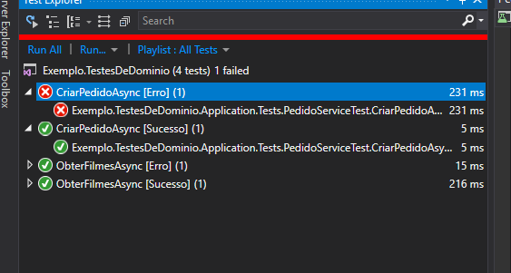
Para que servem os Traits?

Slide 16
Theory
[Theory]
[InlineData(1)]
[InlineData(2)]
[InlineData(3)]
[Trait("CriarPedidoAsync", "Sucesso")]
public async Task CriarPedidoAsync_Sucesso(int numeroMesa)
{
var pedido = await pedidoService
.CriarPedidoAsync(Guid.NewGuid(), numeroMesa);
Assert.NotNull(pedido);
}

Slide 17
Theory
[Theory]
[InlineData(1)]
[InlineData(2)]
[InlineData(3)]
[Trait("CriarPedidoAsync", "Sucesso")]
public async Task CriarPedidoAsync_Sucesso(int numeroMesa )
{
var pedido = await pedidoService
.CriarPedidoAsync(Guid.NewGuid(), numeroMesa);
Assert.NotNull(pedido);
}

Slide 18
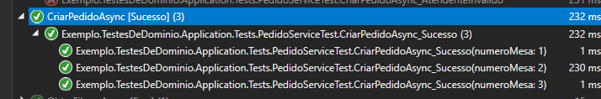
Theory
[Theory]
[InlineData(1)]
[InlineData(2)]
[InlineData(3)]
[Trait("CriarPedidoAsync", "Sucesso")]
public async Task CriarPedidoAsync_Sucesso(int numeroMesa )
{
var pedido = await pedidoService
.CriarPedidoAsync(Guid.NewGuid(), numeroMesa);
Assert.NotNull(pedido);
}

Slide 19
Theory (origem dos dados)
MemberData
https://github.com/OleConsignado/otc-validations-br/blob/master/Source/Otc.Validations.Br.Tests/CpfTest.cs
ClassData
[Theory]
[ClassData(typeof(CriarPedidoData)]
[Trait("CriarPedidoAsync", "Sucesso")]
public async Task CriarPedidoAsync_Sucesso(int numeroMesa)

Slide 20
Interceptando métodos de Mocks
[Theory]
...
public async Task CriarPedidoAsync_Sucesso(int numeroMesa)
{
pedidoSqlAdapter
.Setup(p => p.InsertAsync(It.IsAny<Pedido>()))
.Callback<Pedido>(p =>
{
Assert.Equal(expected: numeroMesa, actual: p.Mesa);
})
.ReturnsAsync(() => new Pedido() { Mesa = numeroMesa });
var pedido = await pedidoService.CriarPedidoAsync(Guid.NewGuid(), numeroMesa);
Assert.NotNull(pedido);
}

Slide 21
Boas práticas
Validar o resultado (por meio de Assert)
void Equal<T>(T expected, T actual);
void Contains<T>(T expected, IEnumerable<T> collection);
void True(bool condition); / void False(bool condition);
void Null(object @object); / void NotNull(object @object);
T Throws<T>(Func<object> testCode) where T : Exception;
Task<T> ThrowsAsync<T>(Func<Task> testCode)
Evitar: Assert.True(valorEsperado == valorProduzido);
Métodos mais comuns

Slide 22
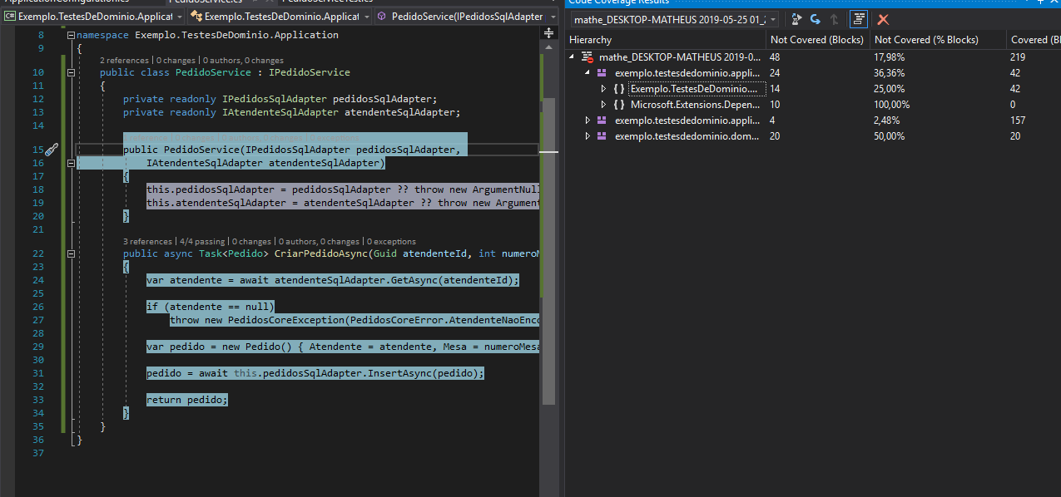
Avaliando Cobertura de Testes

Slide 23
Avaliando Cobertura de Testes
Disponível no Visual Studio Enterprise
A extensão “OpenCover UI” é uma alternativa para se utilizar no Visual Studio Professional.

Slide 24
Boas práticas
Respeitar o significado dos parâmetros
Validar o resultado (por meio de Assert)
void Equal<T>(T expected, T actual);
void Contains<T>(T expected, IEnumerable<T> collection);
void True(bool condition); / void False(bool condition);
void Null(object @object); / void NotNull(object @object);
T Throws<T>(Func<object> testCode) where T : Exception;
Task<T> ThrowsAsync<T>(Func<Task> testCode)
Evitar: Assert.True(valorEsperado == valorProduzido);
Métodos mais comuns

Slide 25

Boas práticas
Respeitar o significado dos parâmetros
Validar o resultado (por meio de Assert)
void Equal<T>(T expected, T actual);
void Contains<T>(T expected, IEnumerable<T> collection);
void True(bool condition); / void False(bool condition);
void Null(object @object); / void NotNull(object @object);
T Throws<T>(Func<object> testCode) where T : Exception;
Task<T> ThrowsAsync<T>(Func<Task> testCode)
Evitar: Assert.True(valorEsperado == valorProduzido);
Métodos mais comuns

